Slide 1

Актуальные вопросы реализации проекта «Профессионалитет»
Тема доклада: «Механизмы вовлечения специалистов предприятий в образовательный процесс: проблемы и решения»
Докладчики:
Авдиенко Виктория Валериевна,
Кузьмина Диана Сергеевна,
Ларькина Татьяна Викторовна,
преподаватели ГБПОУ «ГК г. Сызрани»

Slide 2
«Болевые точки» образовательного процесса
Без действующих профессионалов с производства невозможно подготовить специалиста, готового к работе с первого дня. Мы сталкиваемся с рядом проблем.
Взаимодействие
Кадры
Готовность
Слабое взаимодействие между предприятиями и образовательными организациями.
Недостаток притока профессионалов с производства в учебный процесс.
Выпускники не всегда готовы к реальным условиям современного производства.

Slide 3
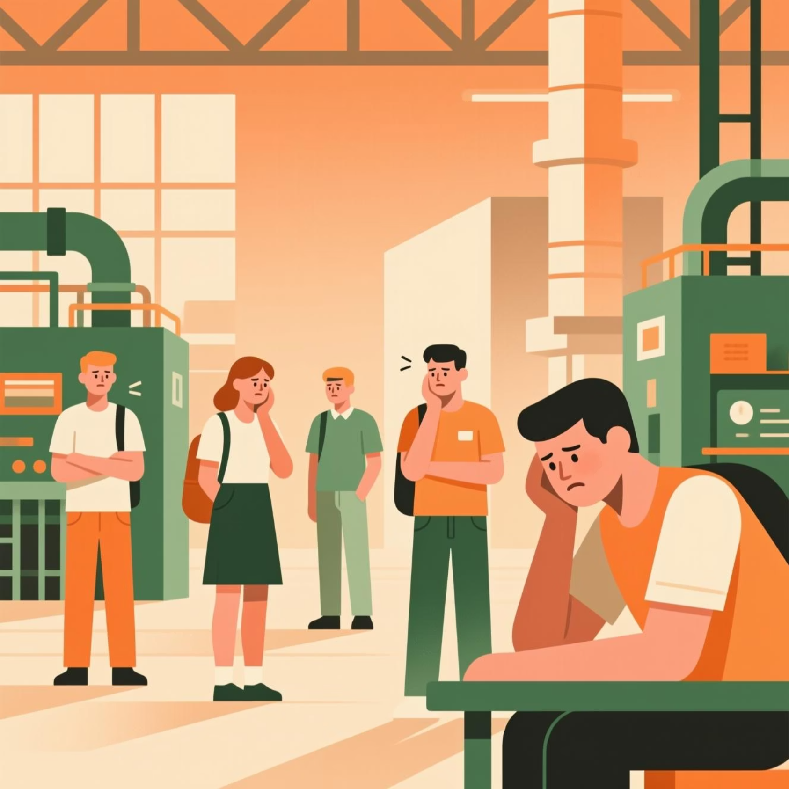
Проблема 1: Организация и прохождение практики
Формальный подход
Студентов используют как бесплатную рабочую силу для неквалифицированного труда, без реального опыта.
Отсутствие наставничества
Нет обученных и мотивированных наставников, студенты предоставлены сами себе.
Разрыв в коммуникации
Мастер колледжа не общается с наставником предприятия, нет контроля за задачами студента.

Slide 4

Проблема 2: Правовые и финансовые барьеры
Ответственность и риски
Кто несет ответственность за студента на производстве (травмы, порча оборудования)?
Вопросы интеллектуальной собственности
Кому принадлежат права на результаты студенческих проектов, имеющих коммерческую ценность?

Slide 5

Проблема 3: Несовпадение целей и мотивации
Краткосрочные vs. Долгосрочные
Колледж нацелен на долгосрочную подготовку, предприятию нужен «сиюминутный» результат.
Отсутствие взаимной выгоды
Предприятие не видит отдачи от практикантов, колледж не получает обратной связи.
Низкий статус наставничества
Работа со студентами не престижна, не оплачивается, не учитывается в карьерном росте.

Slide 6

Проблема 4: Материально-техническая база
Оборудование «вчерашнего дня»
Доступ к технологиям
Колледжи обучают на устаревших станках, предприятия используют цифровые линии.
Предприятие не предоставляет студентам доступ к дорогостоящему оборудованию из-за рисков.

Slide 7

Итог: Порочный круг
Эти проблемы создают порочный круг, снижая качество подготовки и взаимодействие.
Предприятие не получает кадров
Сокращает взаимодействие
Качество подготовки падает
Колледж лишается обратной связи
Задача «Профессионалитета» — разорвать этот круг, создав механизмы для настоящего партнерства.

Slide 8

Ключевые Цели Программы
1
2
3
Сокращение Сроков Обучения
Повышение Практической Ориентированности
Устранение Разрыва
Выпускник готов к работе без длительной адаптации.
2-3 года вместо традиционных 3-4 лет.
До 60% учебного времени отводится на практику.

Slide 9

Решение: Организация Практики
Модель Кластера
Закрепленные Наставники
Колледж и предприятие создают единую структуру, где практика — часть учебного плана на территории предприятия.
Специалисты предприятия становятся наставниками, их труд оплачивается.
Индивидуальный План
Для каждого студента составляется конкретный план-график практики.

Slide 10

Решение: Правовые и Финансовые Барьеры
Традиционные барьеры мешали реальному партнерству между образованием и производством.
Целевое финансирование
Колледжи получают федеральные гранты на оснащение мастерских.
Оплата труда
Официальную оплату труда наставников от предприятия.

Slide 11



Решение: Несовпадение Целей и Мотивации
«Кафедра Предприятия»
Предприятие рассматривает колледж как свой учебный центр для подготовки кадров.
Гарантированное Трудоустройство
Выпускники имеют приоритет при трудоустройстве, повышая мотивацию.
Повышение Статуса Наставника
Вводится система признания наставников (сертификаты, гранты).

Slide 12
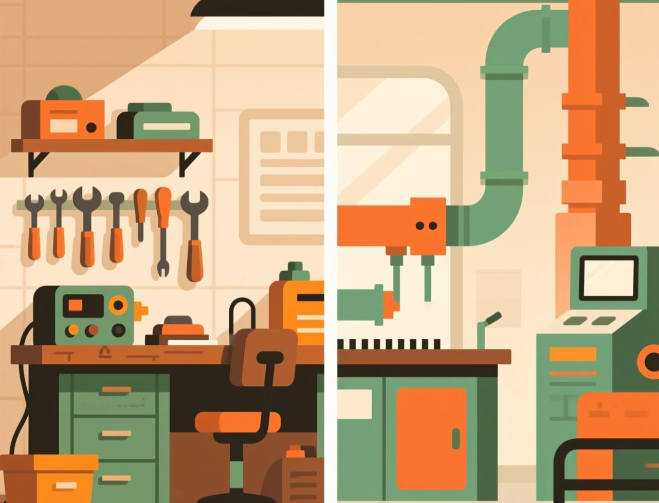
Решение: Устаревшая Материально-Техническая База
Массовое Обновление
За счет грантов колледжи закупают оборудование, идентичное используемому на предприятиях.
Доступ к Производству
Студенты получают доступ к уникальному оборудованию во время практики на предприятии.

Slide 13
Системный Подход к Успеху
Для эффективной работы механизма необходим комплекс мер, а не отдельные решения.
Комплекс Мер
Нельзя решить проблему только повышением оплаты или семинарами.
Объединение Усилий
Колледжи и предприятия должны работать вместе.
Эффективная Система
Создание системы, где профессионалы — полноценные участники.

Slide 14

Преимущества для Студентов
Быстрое Обучение
Сокращенные сроки получения профессии.
Актуальные Навыки
Практика на современном оборудовании.
Гарантия Трудоустройства
Приоритет на предприятиях-партнерах.

Slide 15
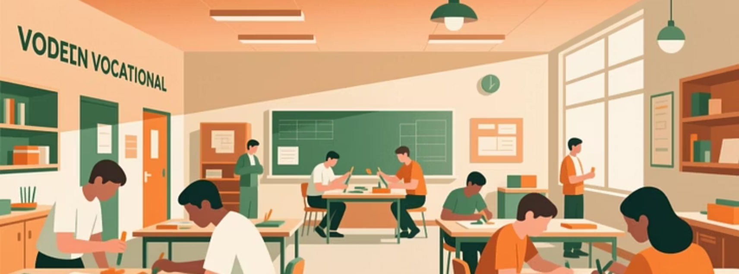


Будущее Профессионального Образования
«Профессионалитет» — это шаг к созданию по-настоящему эффективной системы, где образование и производство неразрывно связаны.

